Slide 1
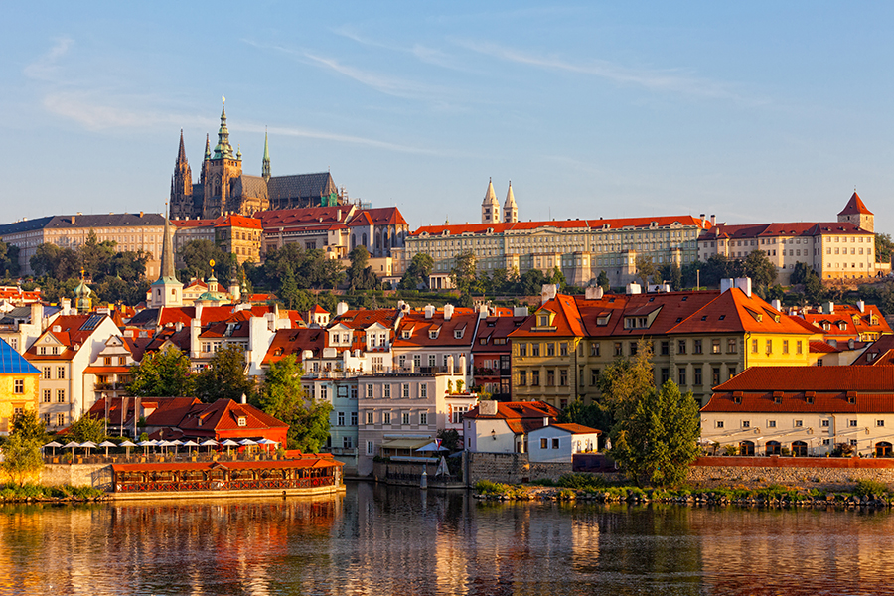
Praha

Slide 2
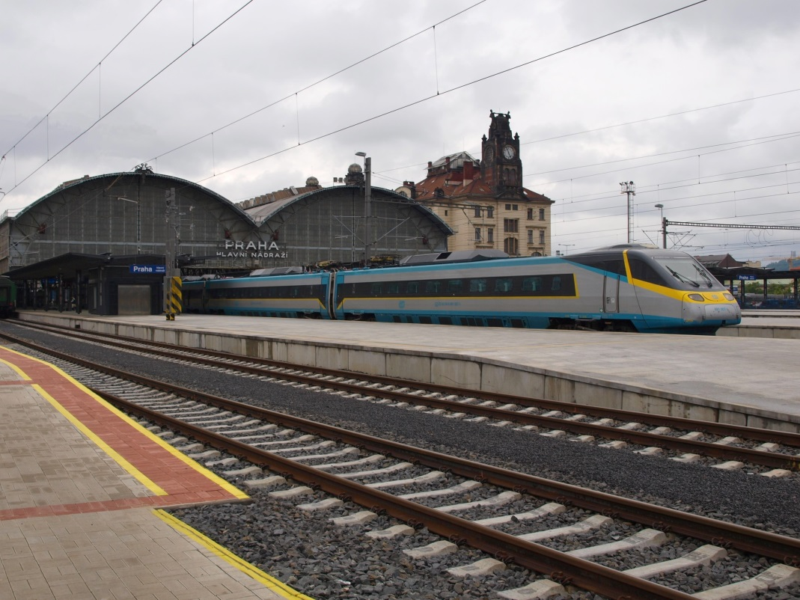
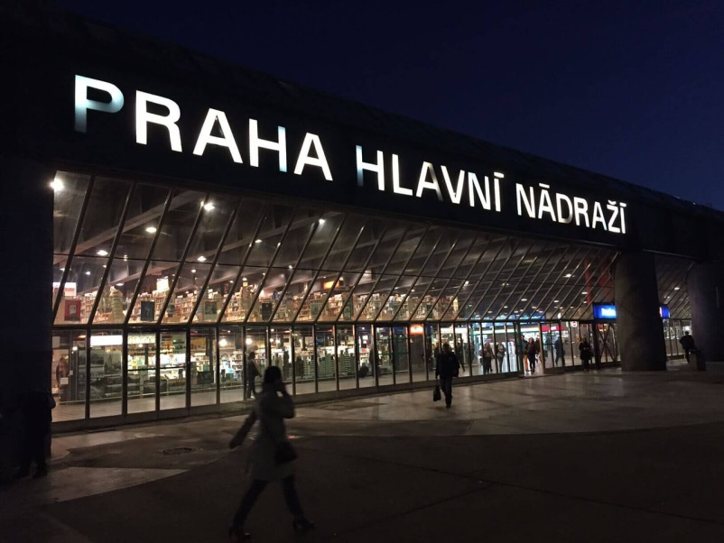
Dne 21.9.2016 jsme v rámci projektu Velká města ČR navštívili Prahu.
Exkurze se zúčastnili žáci 8. a 9.ročníku.

Slide 3
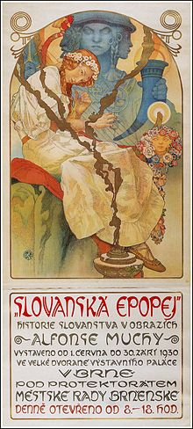
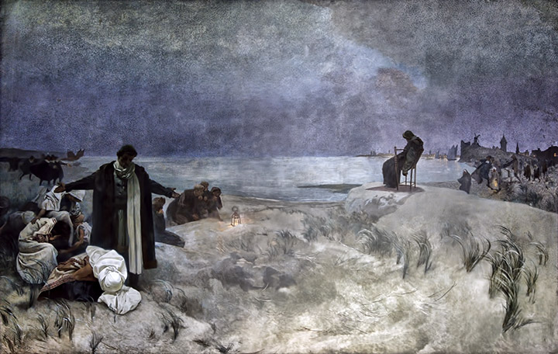
Slovanská epopej
je cyklus dvaceti velkoformátových obrazů
namaloval je malíř Alfons Mucha
díla postupně podmínečně předával Praze
shrnul dějiny slovanských národů
cyklus vznikl v letech 1912-1926 v ateliéru na zámku Zbiroh

Slide 4
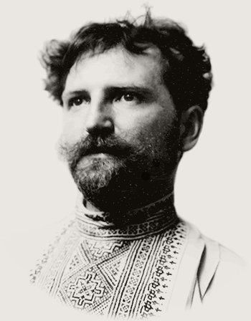
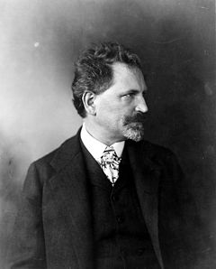
Alfons mucha
narodil se 24.července 1860 v Ivančicích
zemřel 14.července 1939 v Praze
český malíř a designer
otec spisovatele Jiřího Muchy

Slide 5
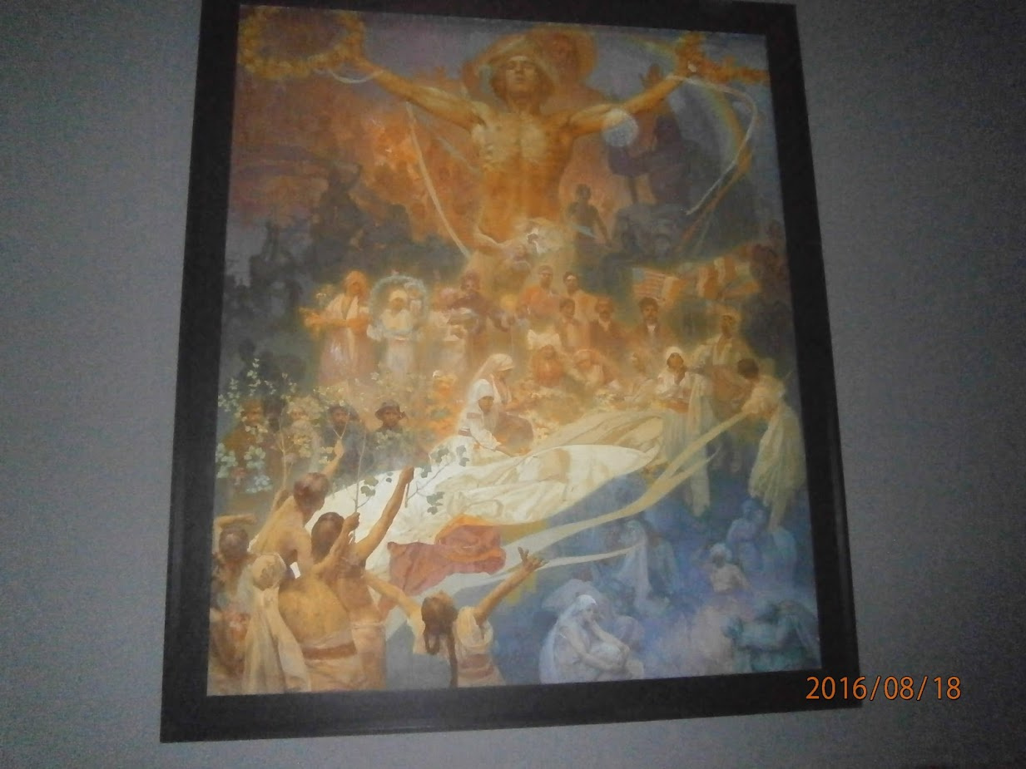
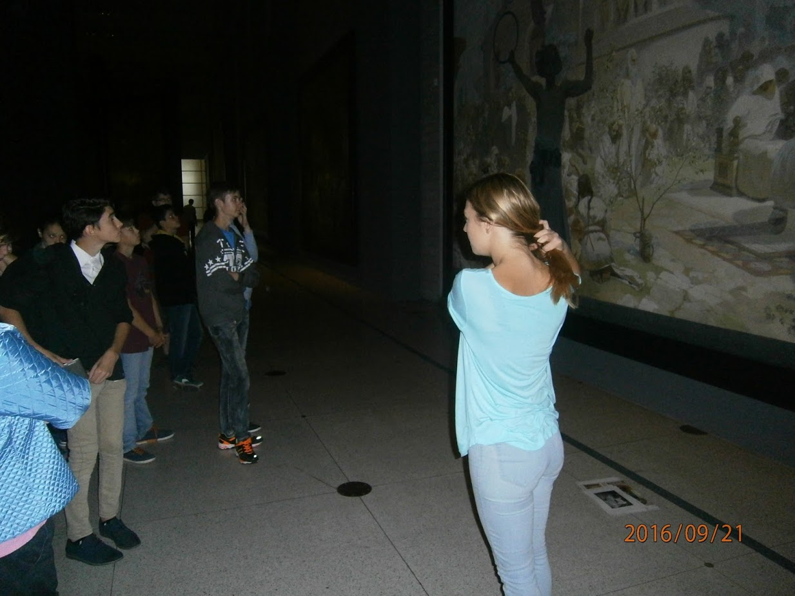
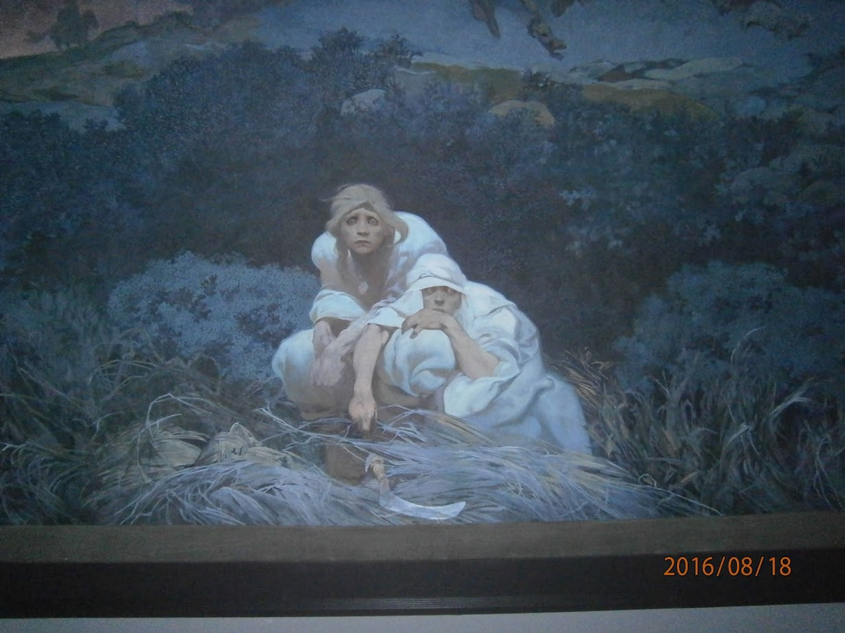

Slide 6
Po Slovanské epopeji jsme navštívili nákupní centrum Palladium

Slide 7
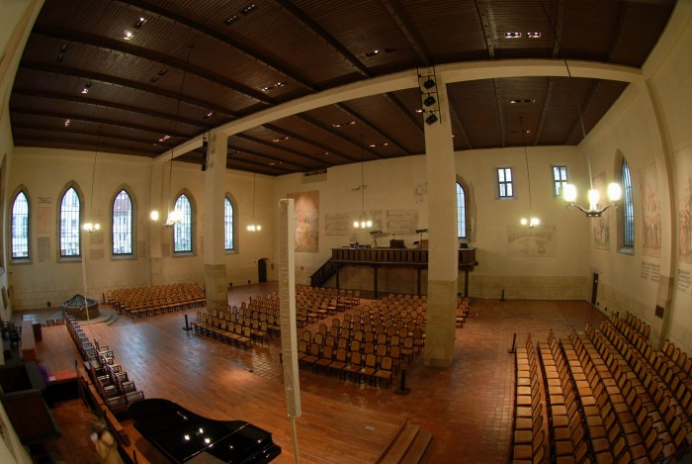
Betlémská kaple

Slide 8
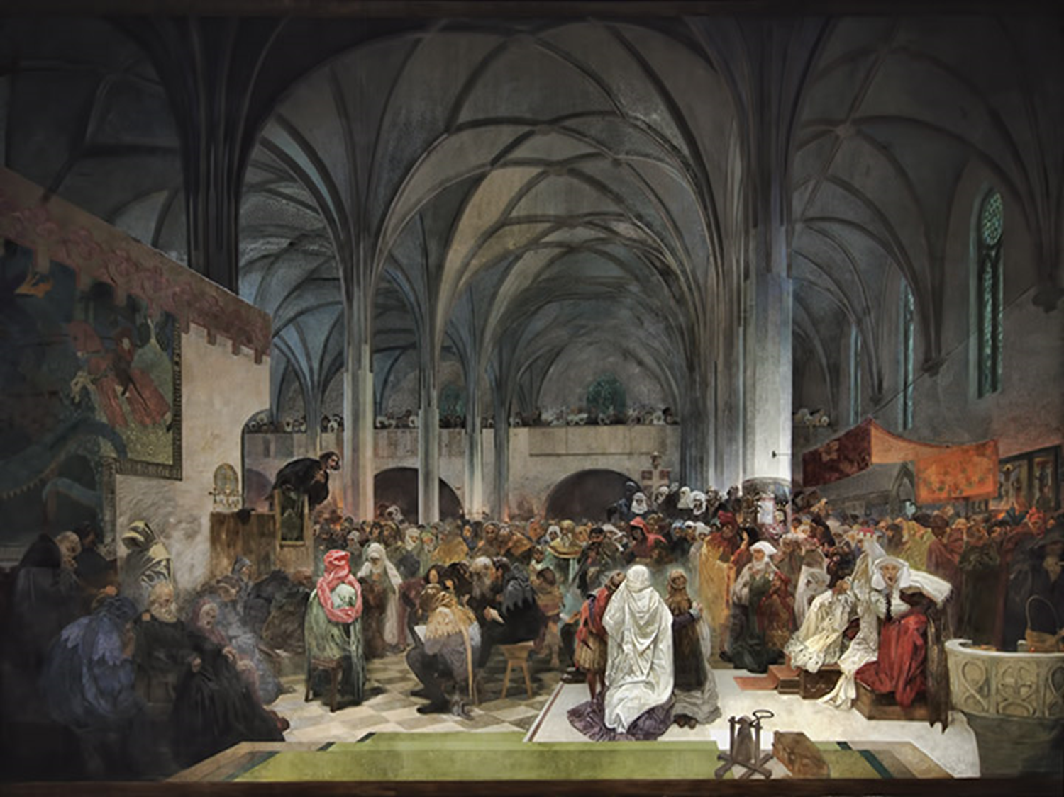

Slide 9
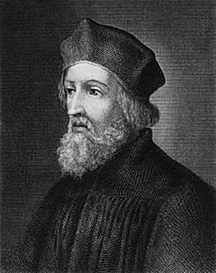
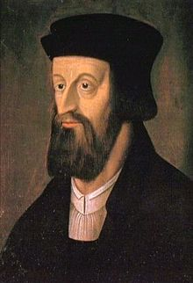
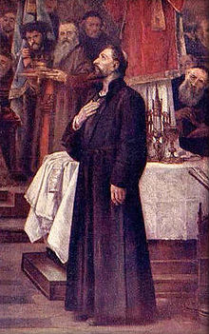
Jan Hus
Nejvíce je Betlémská kaple spojována s působením Jana Husa. Ten se stal jejím správcem 14. března 1402 a od té doby zde kázal.
Poslední Husovo kázání v Betlému se klade do února 1413.
Jan Hus byl zároveň v letech 1409–1410 rektorem pražské univerzity, a tak začala být Betlémská kaple spojována s univerzitou

Slide 10
Pozdější dějiny kaple
V pozdním středověku a po celou dobu renesance sloužila jako farní kostel.
Roku 1548 byla kaple nákladně obnovena „pro čest a chválu boží a slavné paměti Mistra Jana Husa“.
Roku 1786 byla pro svůj špatný stav z větší části zbořena, zůstaly víceméně jen torza obvodových zdí.
Několik desetiletí sloužila prázdná parcela jako sklad dřeva

Slide 11
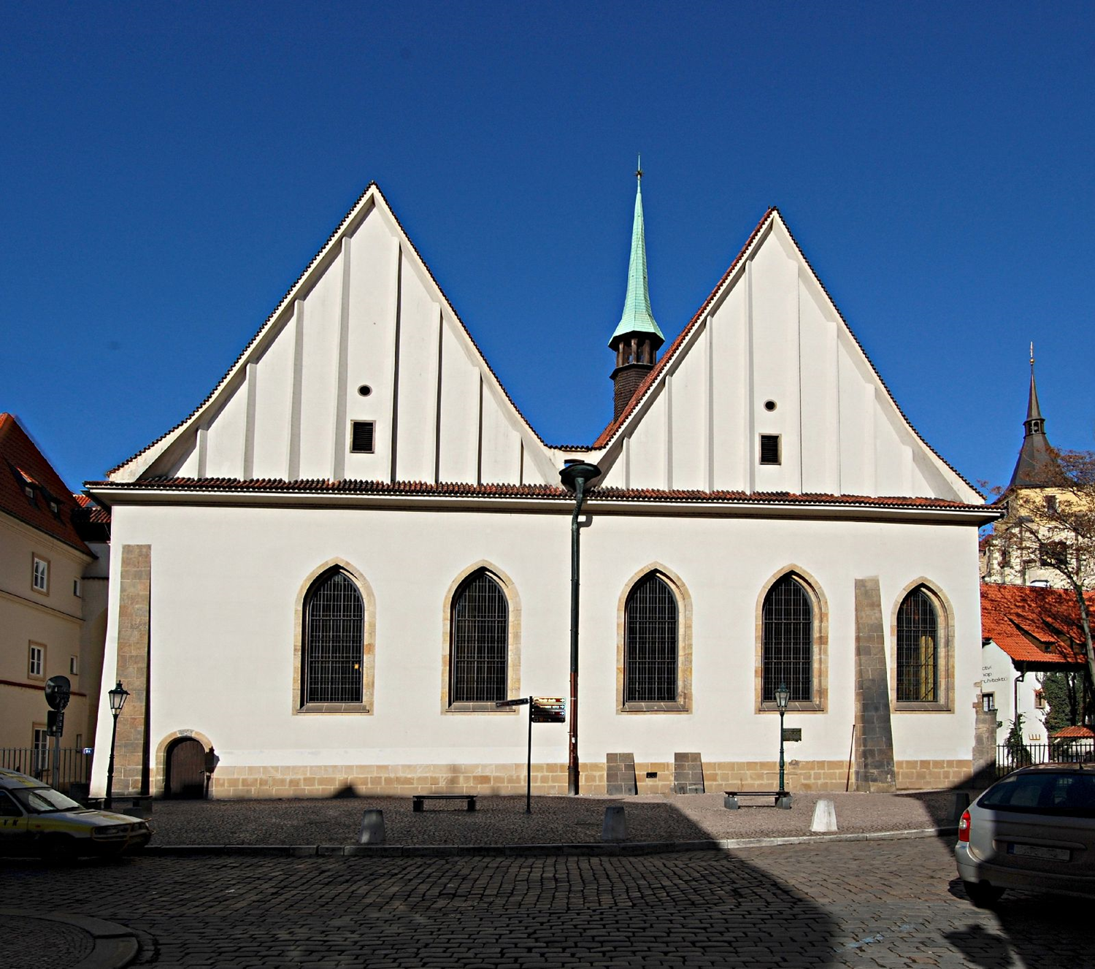

Slide 12
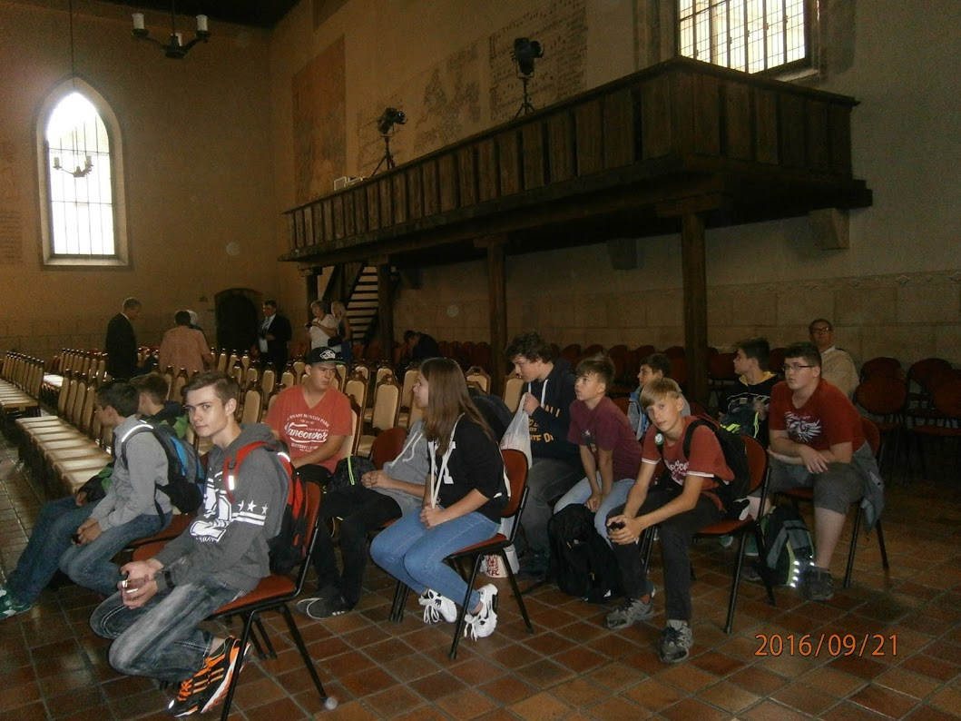

Slide 13
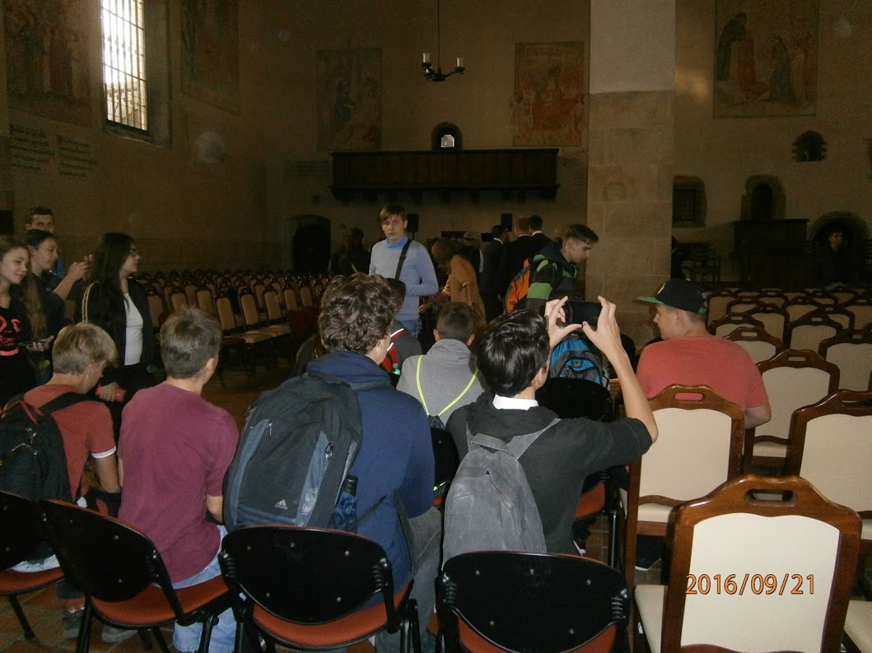

Slide 14
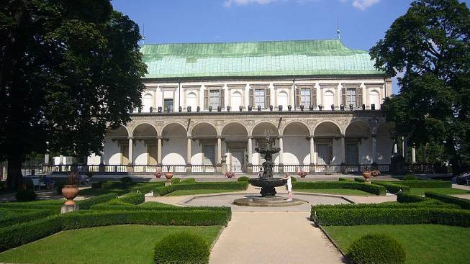
Letohrádek královny Anny

Slide 15
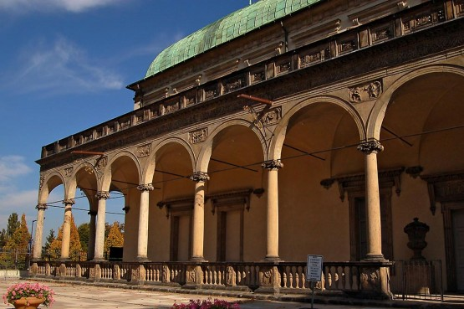

Slide 16
Historie
Letohrádek v renesančním stylu dal vystavět v letech 1538–1565 Ferdinand I. jako součást v předchozích letech založené královské zahrady.
Letohrádek měl jednak „rekreační“ funkci, byl součástí královské zahrady a panovníkem užíván k dennímu odpočinku.
Byl využíván jako místo individuálních návštěv a prohlídek vznešených návštěvníků Hradu, nebo jako místo pro konání panovnických plesů a slavností.

Slide 17
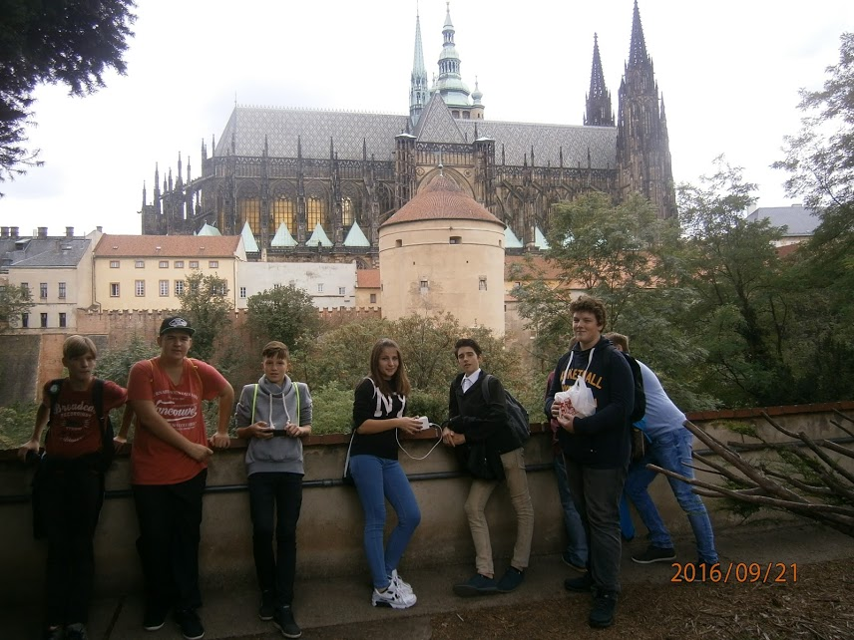

Slide 18
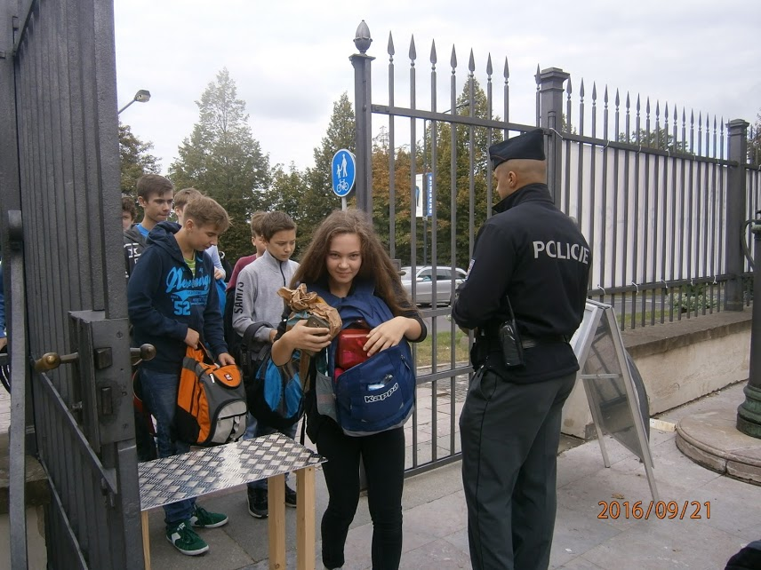

Slide 19
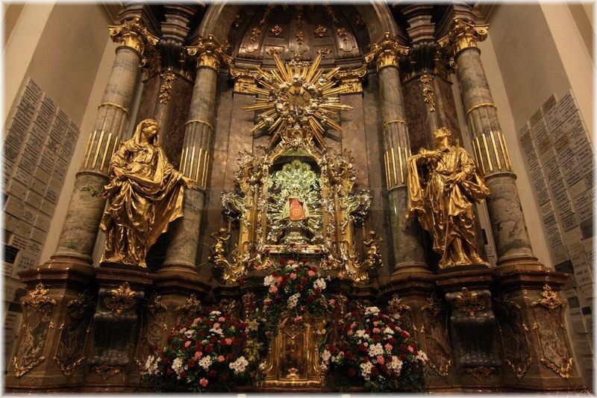
KOSTEL PANNY MARIE VÍTĚZNÉ

Slide 20
Kostel Panny Marie Vítězné s přilehlým klášterem bosých karmelitánů se nachází v Praze pod Petřínem v Karmelitské ulici na Malé Straně.
Proslul soškou Pražského Jezulátka, kvůli které se často přezdívá U Pražského Jezulátka.
Kostel je významnou stavební památkou raného baroka, interiér má hodnotný mobiliář pocházející většinou ze 17. století.

Slide 22
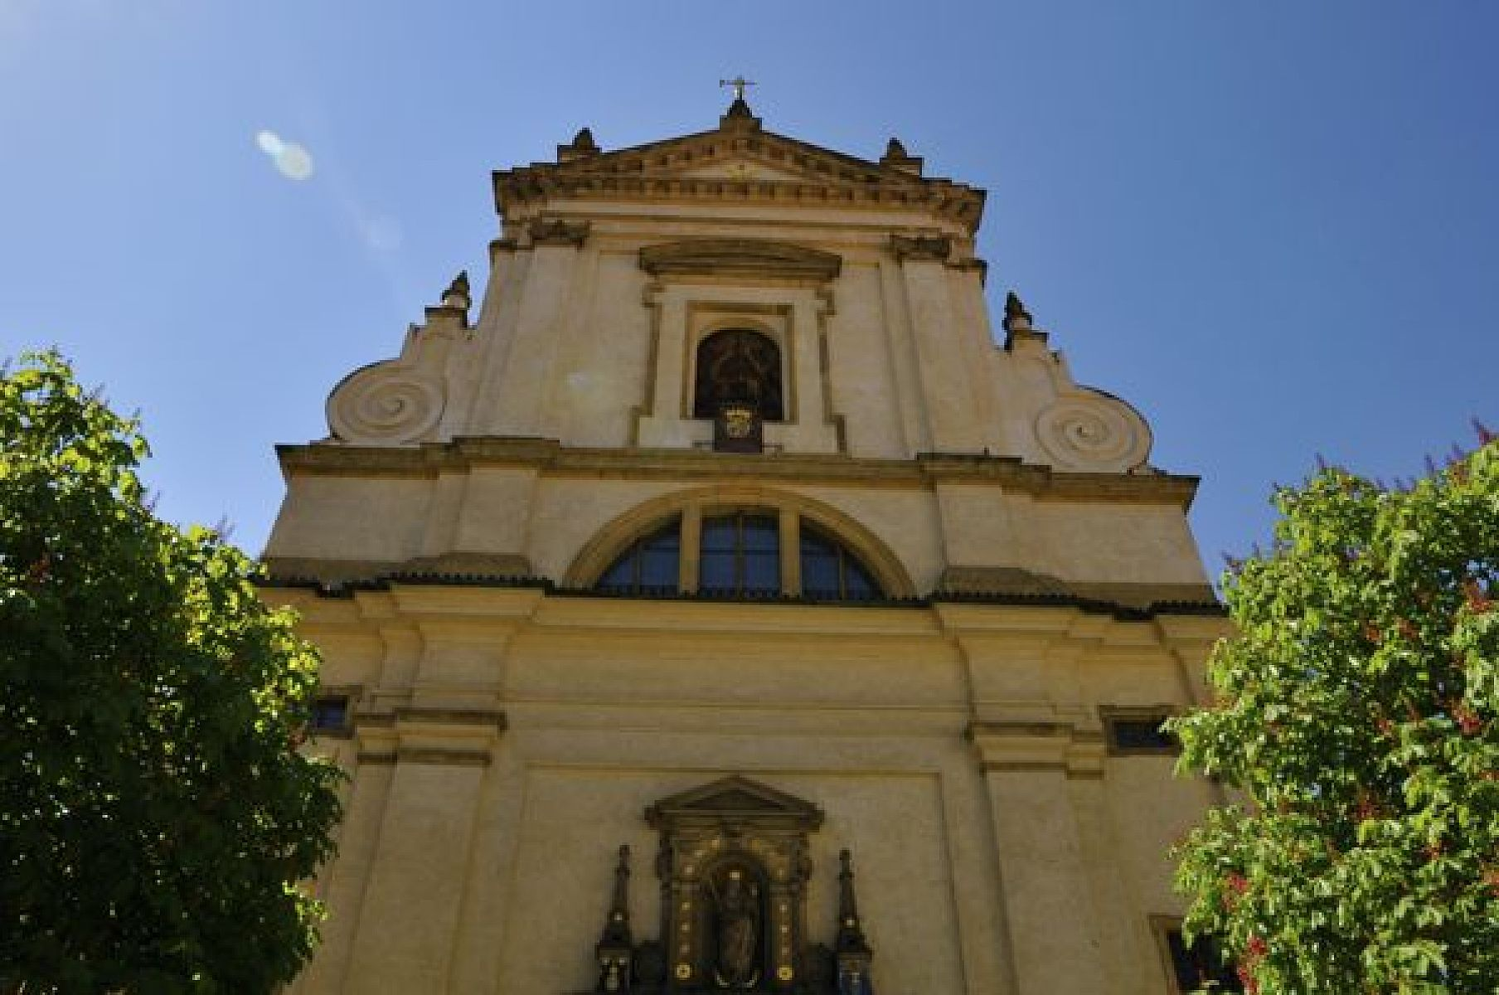
HISTORIE

Slide 23
Základem kostela je pozdně renesanční luteránský kostel Nejsvětější Trojice od Giovanniho Maria Filippiho z let 1611–1613.
Kostel byl orientovaný, oltář směrem do ulice a vchod od petřínské stráně.
Po bitvě na Bílé hoře byl kostel uzavřen a na přímluvu Dominika à Jesu Maria jej získal řád bosých karmelitánů, který jej roku 1625 na přání císaře Ferdinanda II.
zasvětil Panně Marii Vítězné. Mariánské patrocinium bylo zvoleno s ohledem na milostný obraz Panny Marie Vítězné ze Štěnovic, jehož zázračné moci bylo připisováno vítězství katolického vojska v bělohorské bitvě

Slide 25
Jeho barokní kopie se dodnes nachází ve vrcholovém oblouku hlavního oltáře.
Spolupatrocinium sv. Antonína bylo císařovým osobním holdem k jeho osobnímu patronu a jmenovci.
V letech 1625–1644 proběhla rozsáhlá adaptace celého kostela pro potřeby karmelitánů, během níž byla změněna orientace chrámové lodi směrem k západu, vystavěn nový presbytář a průčelí po vzoru římského karmelitánského kostela Santa Maria della Scala, do něhož byla osazena pamětní deska s rokem 1644.

Slide 26
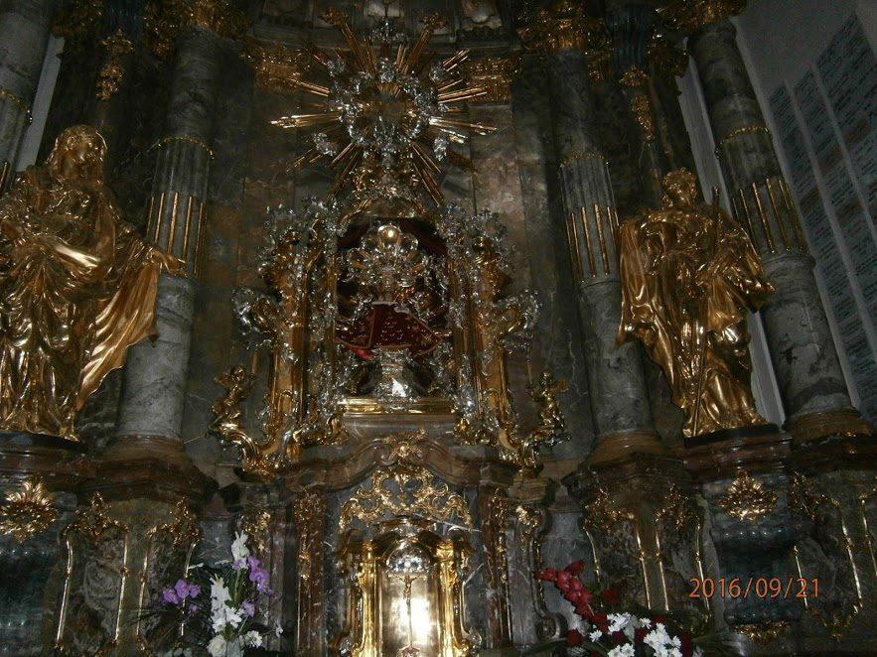
Pražské Jezulátko

Slide 27
Soška pochází asi ze 16. století, do Prahy ji přivezla španělská dvorní dáma Marie Manrique de Lara a kostelu ji věnovala její dcera Polyxena z Lobkovic.
Jezulátko je umístěno ve zlatnicky provedené prosklené stříbrné skřínce na vlastním bočním oltáři.
Soška je opatřena korunou a během církevního roku oblékáno do různě barevných šatů, jejichž rozsáhlý soubor je zde uchováván.

Slide 28
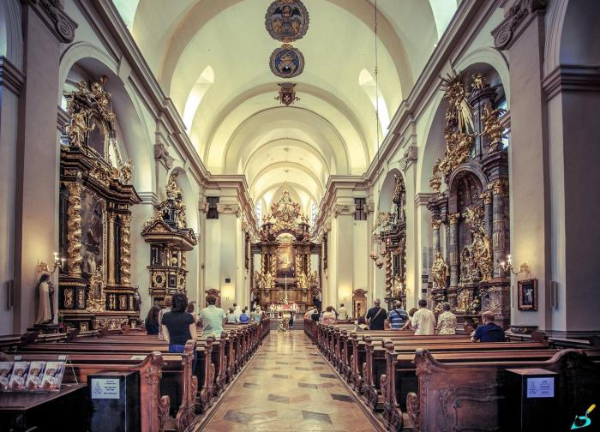

Slide 29
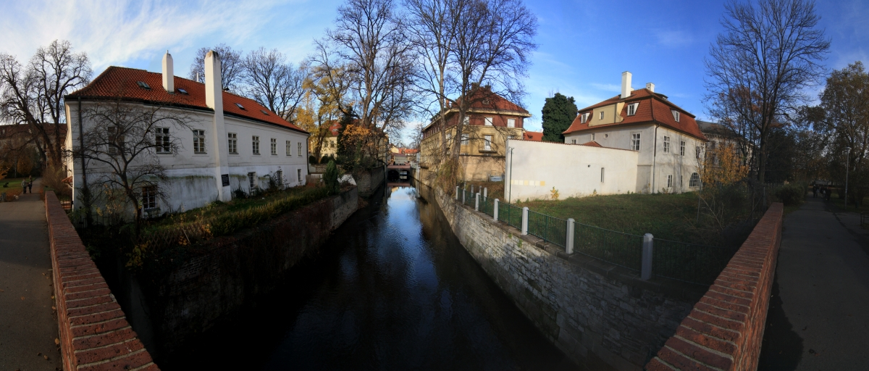
Kampa

Slide 30
je ostrov na řece Vltavě v Praze na Malé Straně, od níž je oddělen mlýnskou strouhou Čertovko
Rozloha ostrova činí 5,2 ha

Slide 31
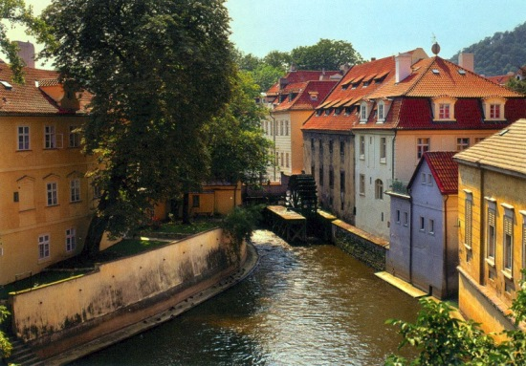

Slide 32
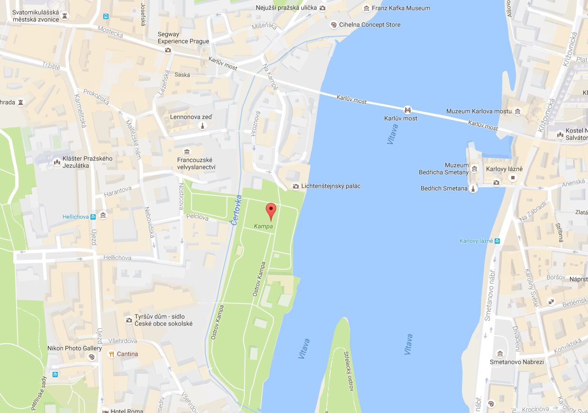
Kampa na mapě

Slide 33
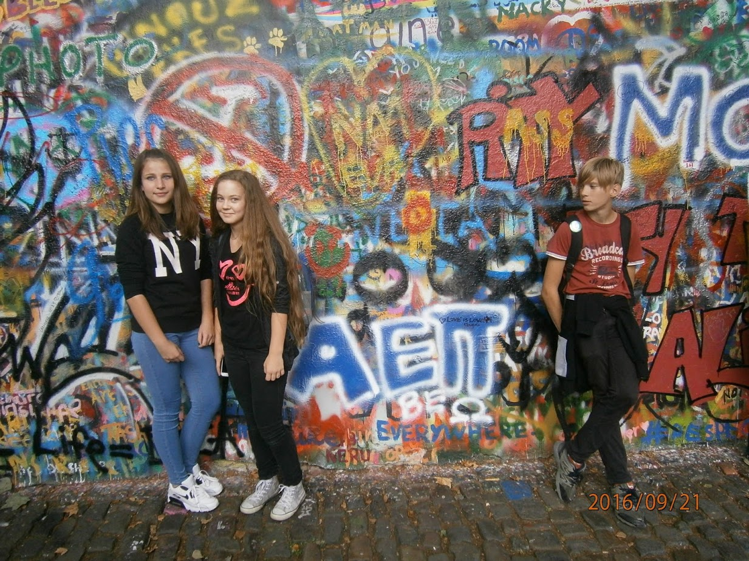
Lennon wall

Slide 34
Lennonova zeď je zeď Maltézské zahrady na severní straně Velkopřevorského náměstí v Praze na Malé Straně, na které se s odkazem na zpěváka Johna Lennona od 70. let 20. století objevují nápisy a malby.

Slide 35
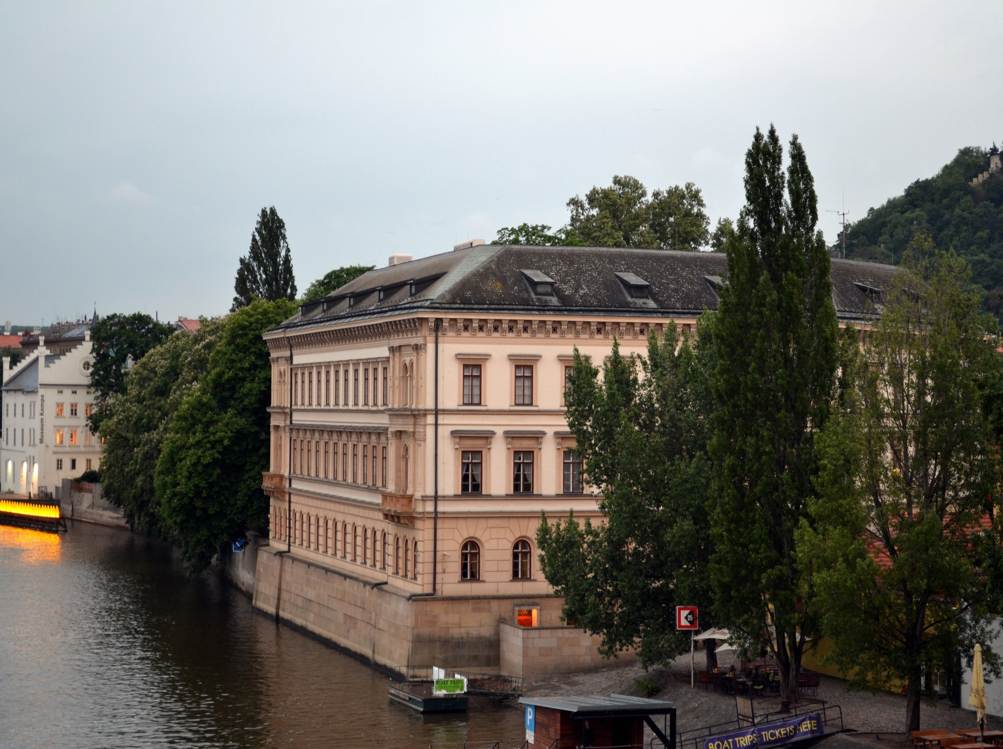
Lichtenštejnský palác

Slide 36
Lichtenštejnský palác je barokní palác nacházející se na levém břehu Vltavy na Malé Straně v Praze. Byl postaven v letech 1697–1698 podle projektu Giovanniho Battisty Alliprandiho. V průběhu let mezi jeho majitele patřili Kolovratové, Lichtenštejnové a Odkolkové. V současné době patří palác vládě a je využíván k ubytování významných státních návštěv a také k různým kulturním akcím. Od roku 1958 je chráněn jako kulturní památka České republiky.

Slide 37
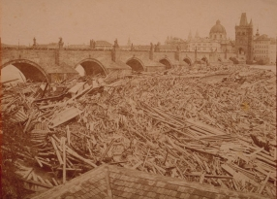
Karlův most

Slide 38
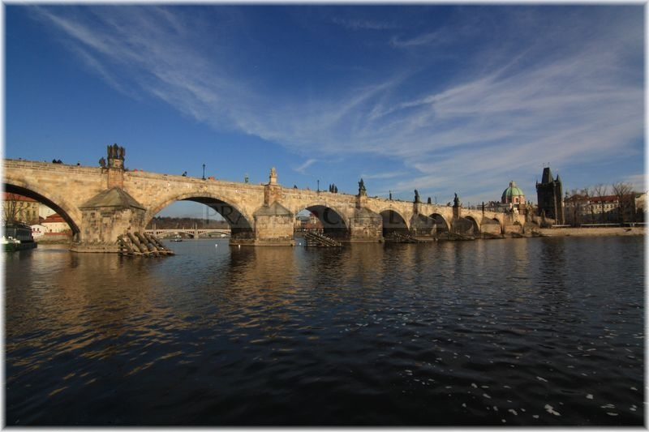
HISTORIE

Slide 39
Karlův most je nejstarší stojící most přes řeku Vltavu v Praze a druhý nejstarší dochovaný most v České republice. V Čechách to byla v pořadí čtvrtá kamenná mostní stavba, po mostu Juditinu, Roudnickém a Píseckém.

Slide 40
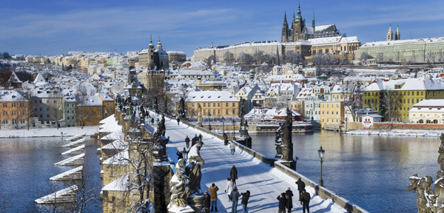

Slide 41
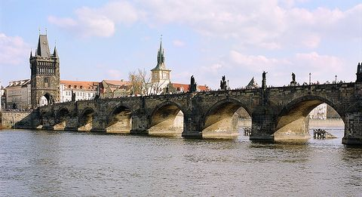

Slide 42
Karlův most nahradil předchozí Juditin most, stržený roku 1342 při jarním tání ledů. Stavba nového mostu začala v roce 1357 a byla dokončena v roce 1402

Slide 43
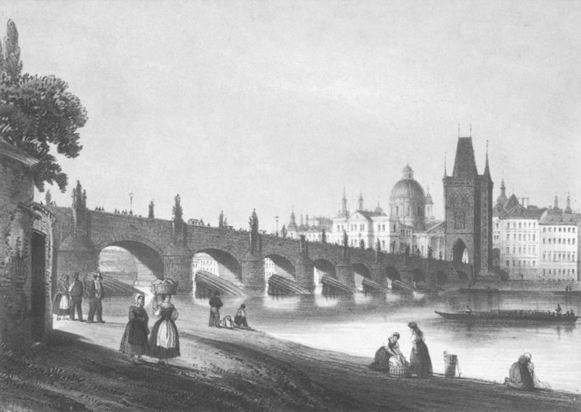

Slide 44
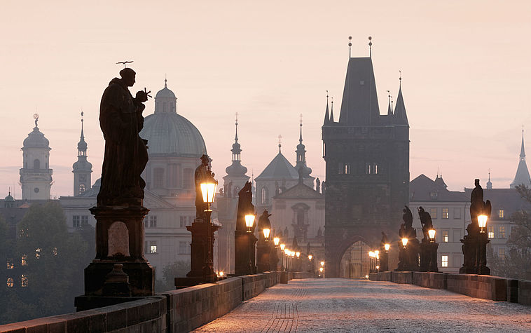

Slide 45
Most byl postupně ozdoben třiceti sochami a sousošími. Původně se mu říkalo jen Kamenný nebo Pražský most. Název Karlův most se vžil až kolem roku 1870.

Slide 46
Děkujeme za krásně naplánovaný výlet

